Slide 1

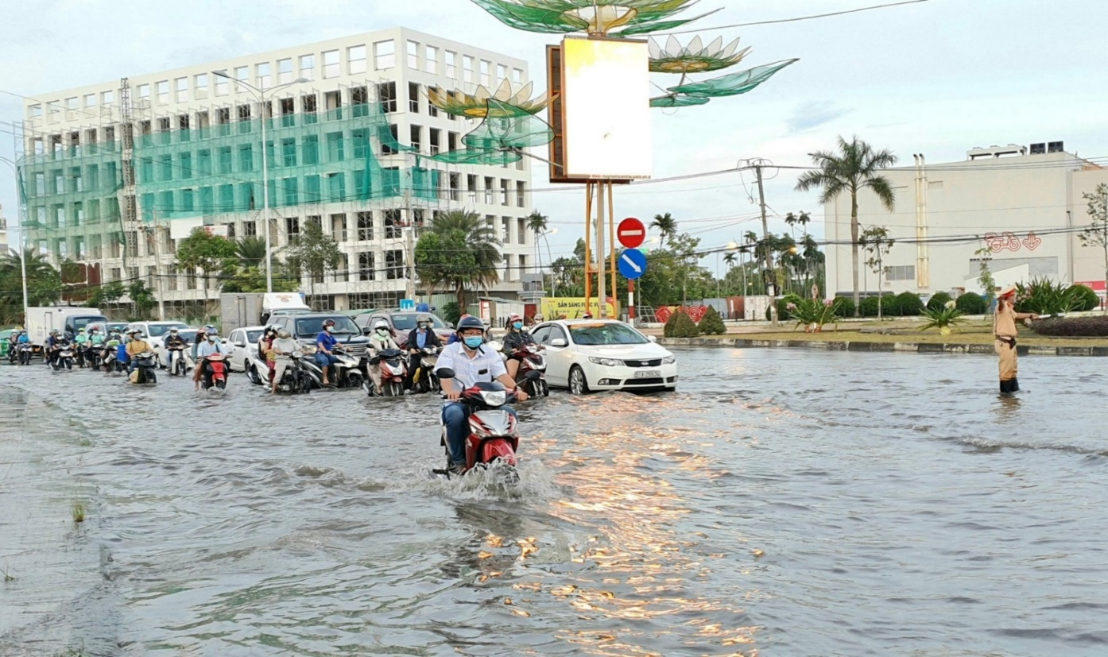
TRƯỜNG BÁCH KHOA
KHOA QUẢN LÝ CÔNG NGHIỆP
BÁO CÁO ĐỒ ÁN CÔNG NGHỆ IOT
Đề tài
Giám sát cảnh báo mực nước ở một số tuyến đường thành phố, ứng dụng có chức năng cảnh báo khi có ngập cục bộ
Cán bộ hướng dẫn:
TS. Nguyễn Văn Khanh
Sinh viên thực hiện - NHÓM 11:
Lê Nhựt Cường B1906990
Nguyễn Trà Kha B1907136
Lâm Thục Quân B2011665
Cao Thị Diễm Phương B2011663
Nguyễn Thị Trúc Phương B2000103
Trần Thị Tuyết Nghi B2000102

Slide 2


Slide 3

GIỚI THIỆU ĐỀ TÀI
NỘI DUNG THỰC HIỆN
TRANG CHỦ
TRANG HỆ THỐNG (TRANG GIẢI QUYẾT VẤN ĐỀ)
TRANG THÀNH VIÊN
4. GIỚI THIỆU, ĐƯA RA CÁC VẤN ĐỀ THƯỜNG GẶP PHẢI
III. ĐƯA RA VẤN ĐỀ VÀ HƯỚNG GIẢI QUYẾT
IV. MÔ HÌNH PHẦN CỨNG
NỘI DUNG

Slide 4

I. GIỚI THIỆU ĐỀ TÀI
1. MỤC TIÊU:
Thiết kế được hệ thống thông báo ngập lụt ở 1 số tuyến đường trên trên địa bàn thành phố và đưa ra cảnh báo cho người dân phòng tránh.
2. LÝ DO CHỌN ĐỀ TÀI:
Triều cường dân cao khiến nhiều tuyết đường trọng yếu đều bị ngập lụt khiến việc đi lại khó khăn.
Do nắm bắt được tâm lý và nhu cầu của mọi người nên nhóm em đã thiết kế ra hệ thống giám sát và cảnh báo khi có ngập cục bộ.
=> Từ đó người dân có thể chủ động được trong việc lựa chọn tuyến đường di chuyển phù hợp.

Slide 5
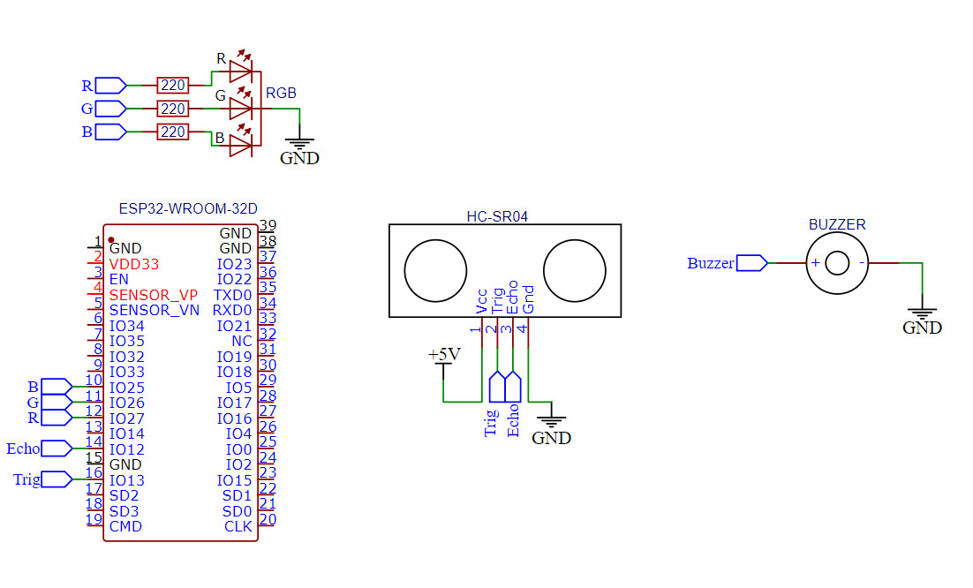
I. GIỚI THIỆU ĐỀ TÀI
3. MÔ TẢ Ý TƯỞNG:
Thiết kế mô hình phần cứng.
Xây dựng giao diện website như yêu cầu.
Thực hiện công việc liên kết firebase và điều khiển các thiết bị thông qua website

Slide 6
II. NỘI DUNG THỰC HIỆN
TRANG CHỦ
Ý tưởng về bố cục
LOGO
(30%)
NAVIGATION (30%)
Background, TÊN ĐỀ TÀI
(50%)

Slide 7
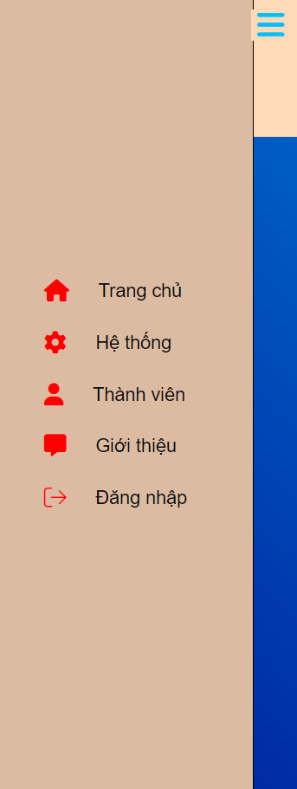
II. NỘI DUNG THỰC HIỆN
Chức năng của thanh menu (Navigation)
Trang chủ: Giới thiệu đề tài
Hệ thống : Là trang giải quyết vấn đề, quản lí và điều khiển các thiết bị trong phòng khách, phòng ngủ và phòng bếp
Trang Thành viên : Giới thiệu thành viên và nhiệm vụ của các thành viên trong nhóm
Giới thiệu: Nội dung, Mục tiêu của đồ án.
Đăng nhập: Đăng nhập vào trang web

Slide 8
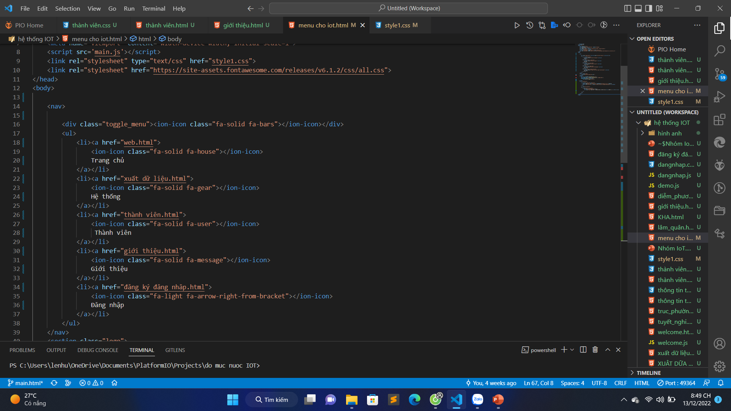
II. NỘI DUNG THỰC HIỆN
Code HTML thanh menu

Slide 9
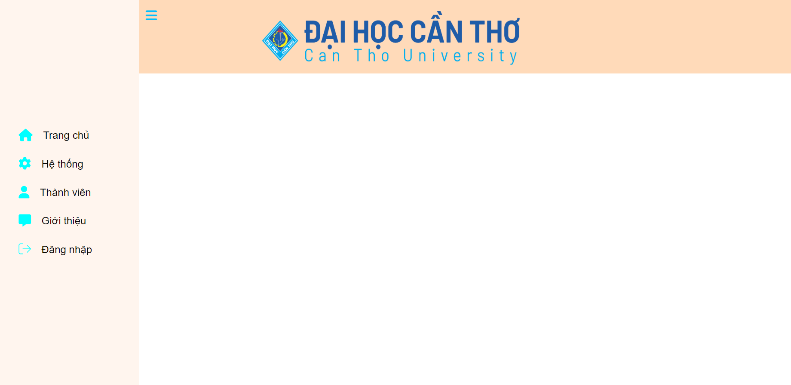
II. NỘI DUNG THỰC HIỆN
Kết quả

Slide 10

II. NỘI DUNG THỰC HIỆN
TRANG CHỦ

Slide 11
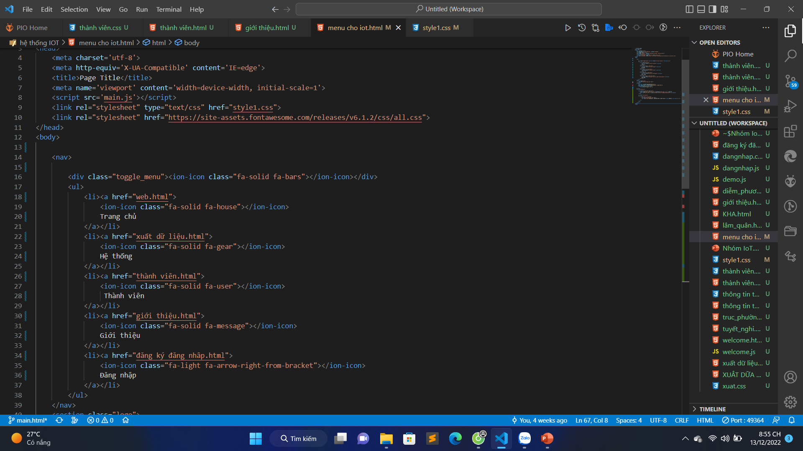
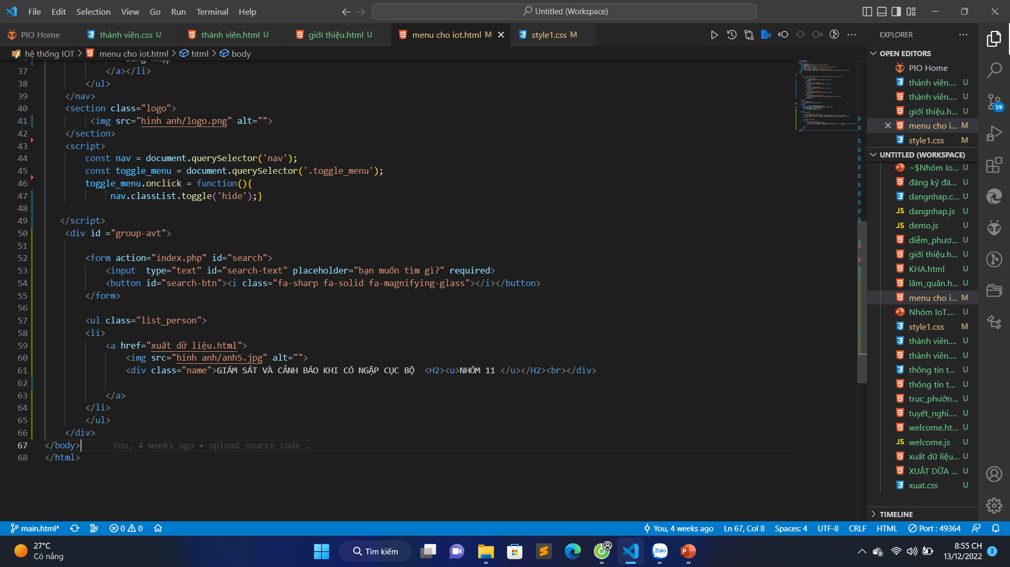
II. NỘI DUNG THỰC HIỆN
Code HTML Trang Chủ:

Slide 12
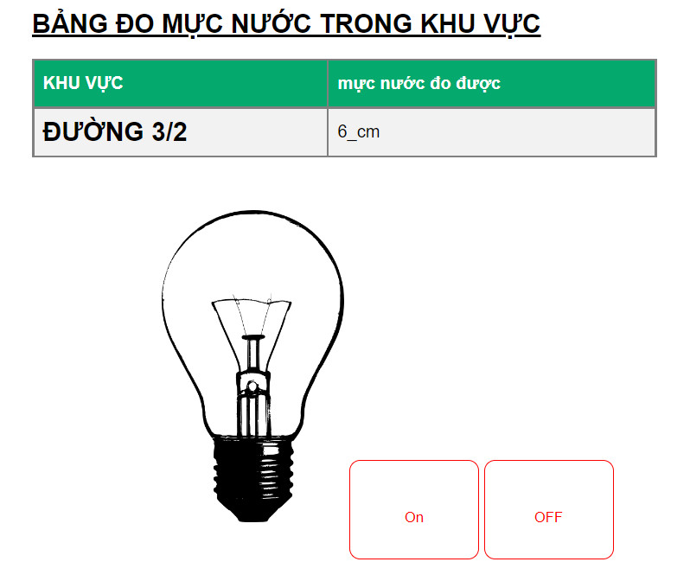
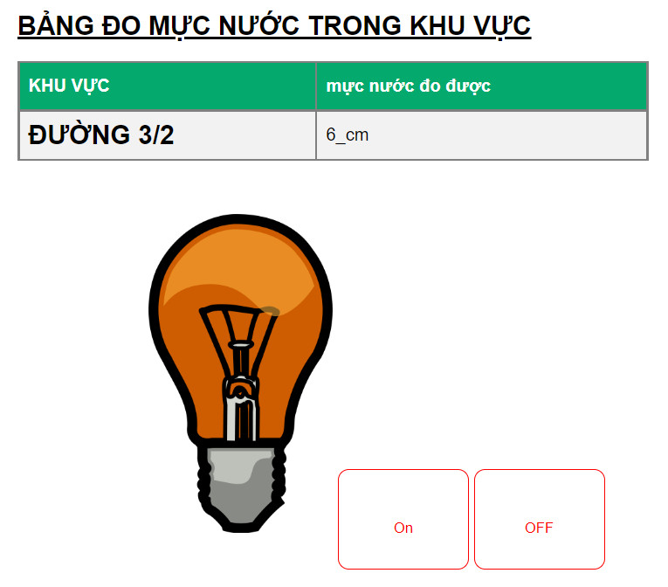
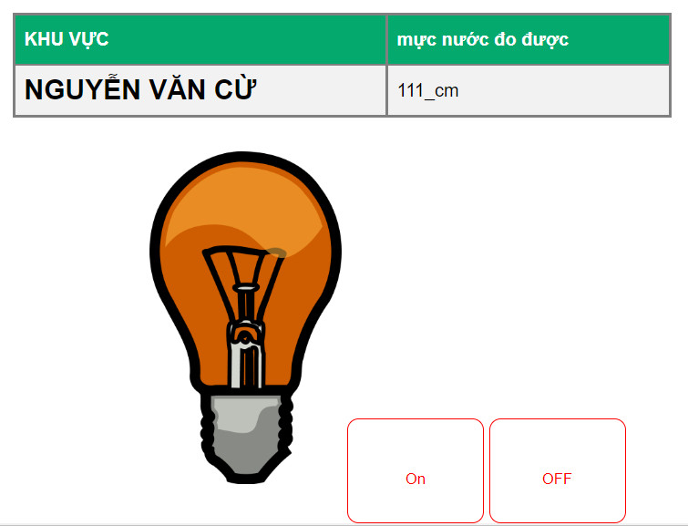
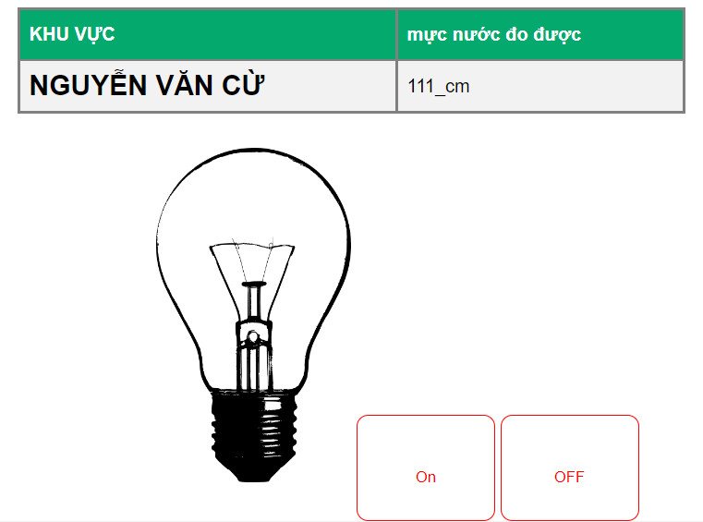
II. NỘI DUNG THỰC HIỆN
2. HỆ THỐNG (TRANG GIẢI QUYẾT VẤN ĐỀ)
Sau khi nhấn nút ON đèn trong hệ thống sẽ phát sáng

Slide 13
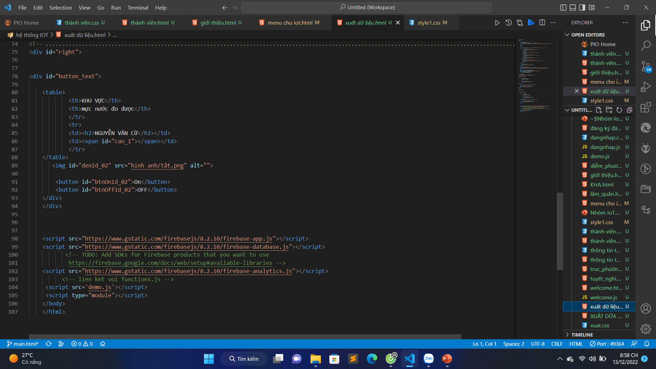
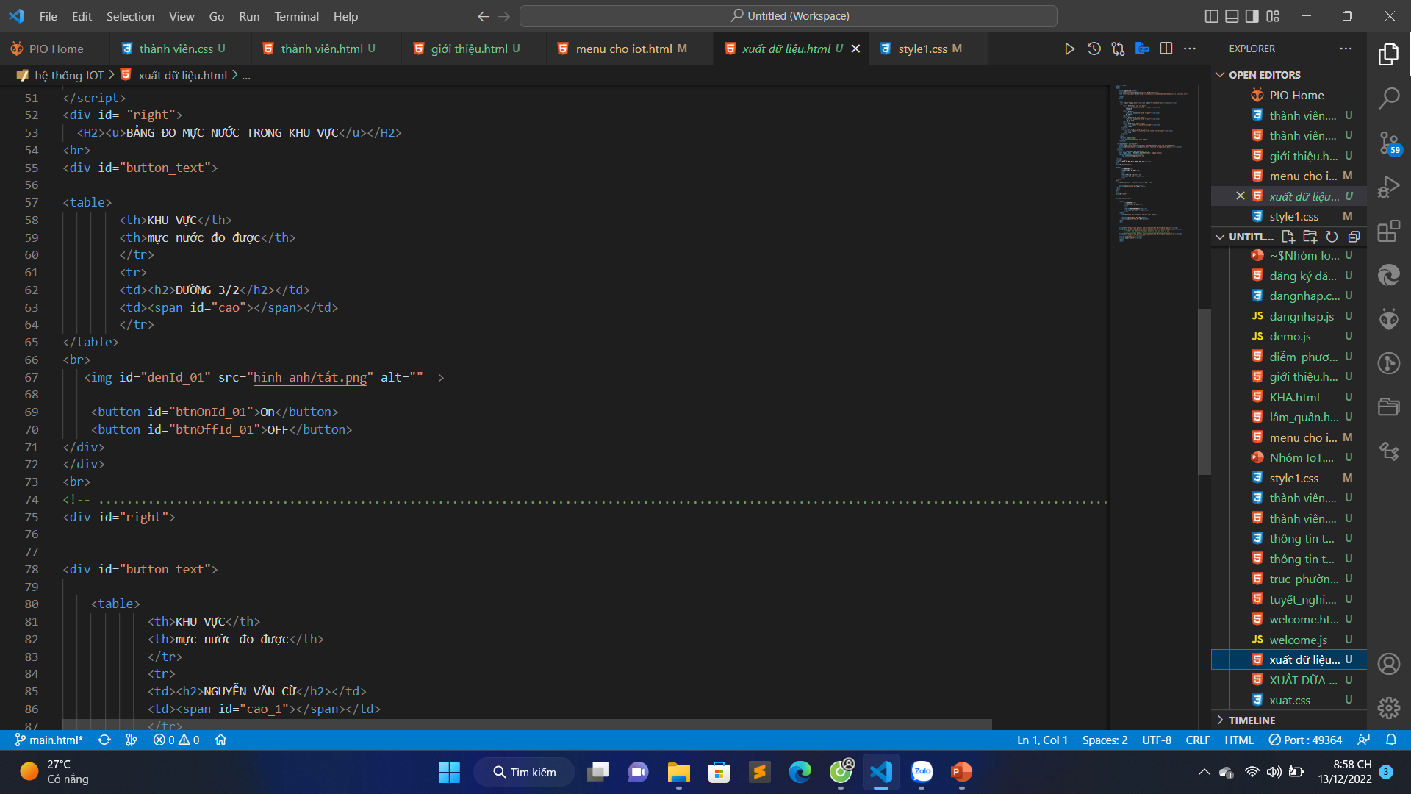
II. NỘI DUNG THỰC HIỆN
Code HTML Hệ thống:

Slide 14
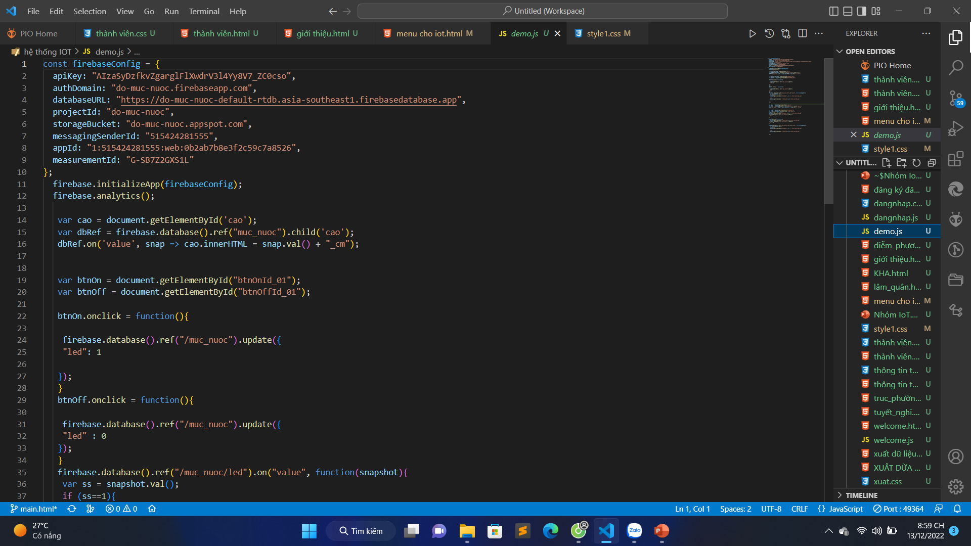
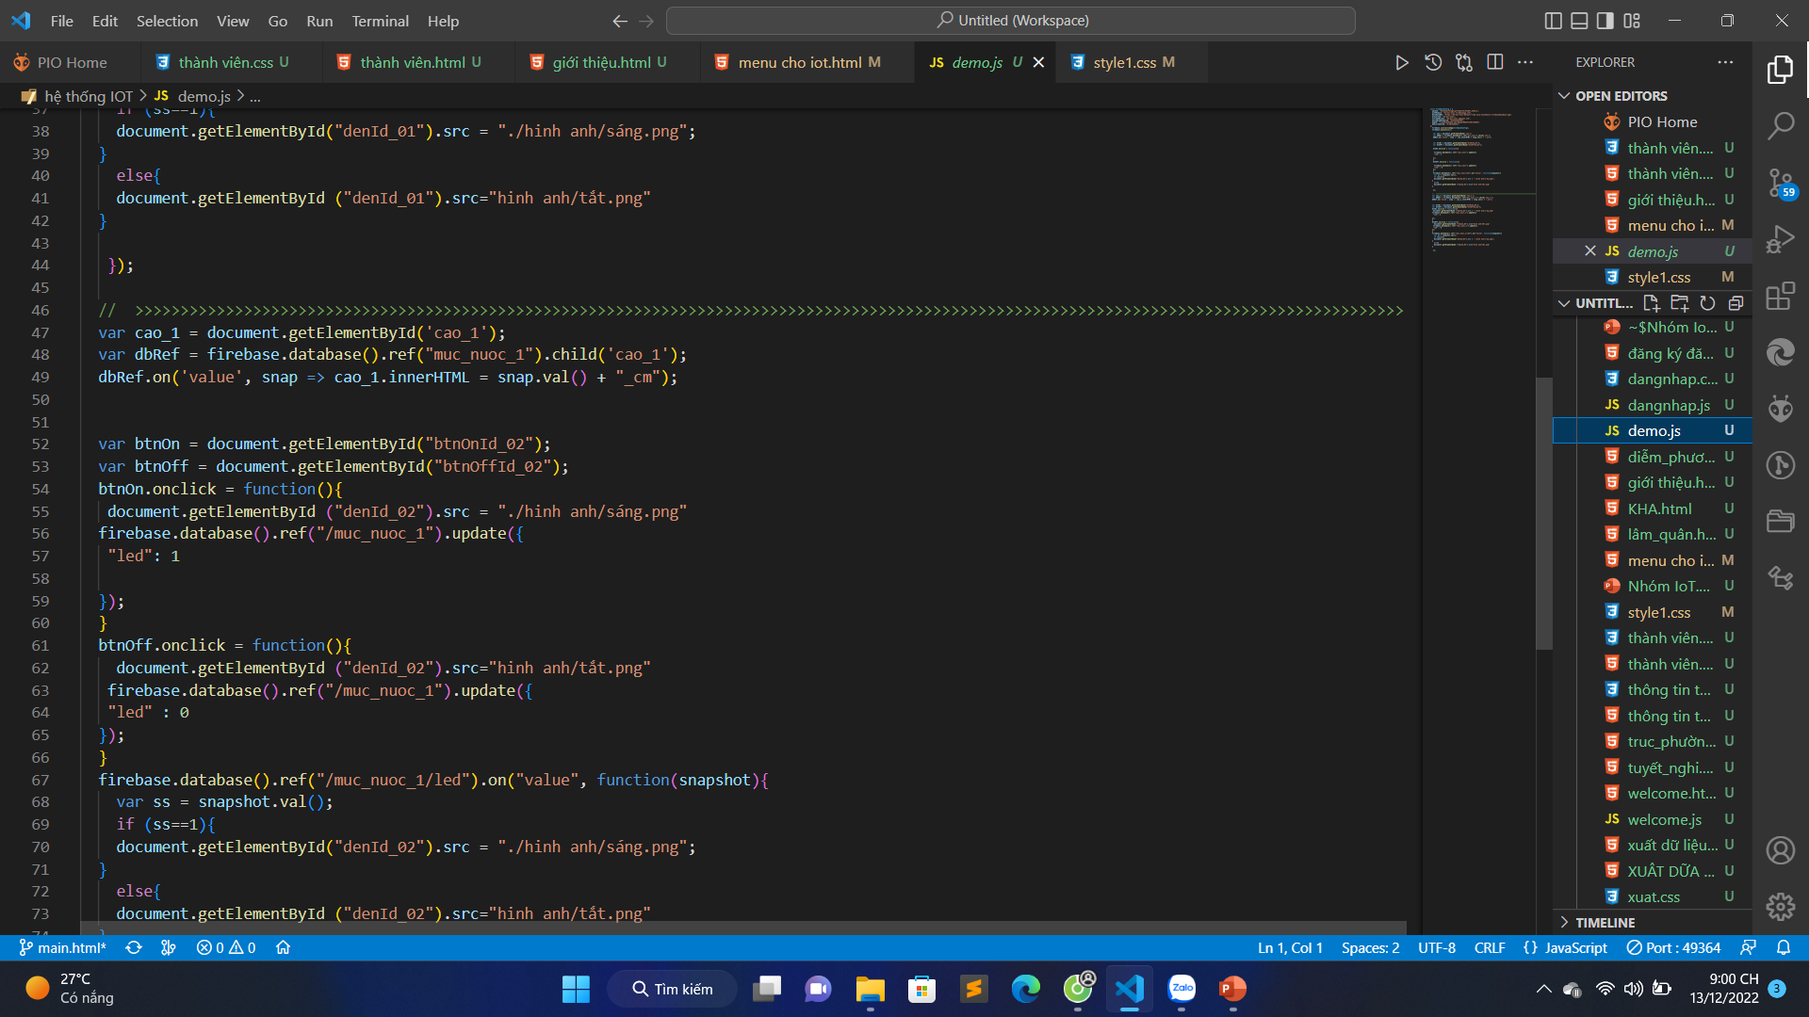
II. NỘI DUNG THỰC HIỆN
Code JAVASCRIPT hệ thống:

Slide 15
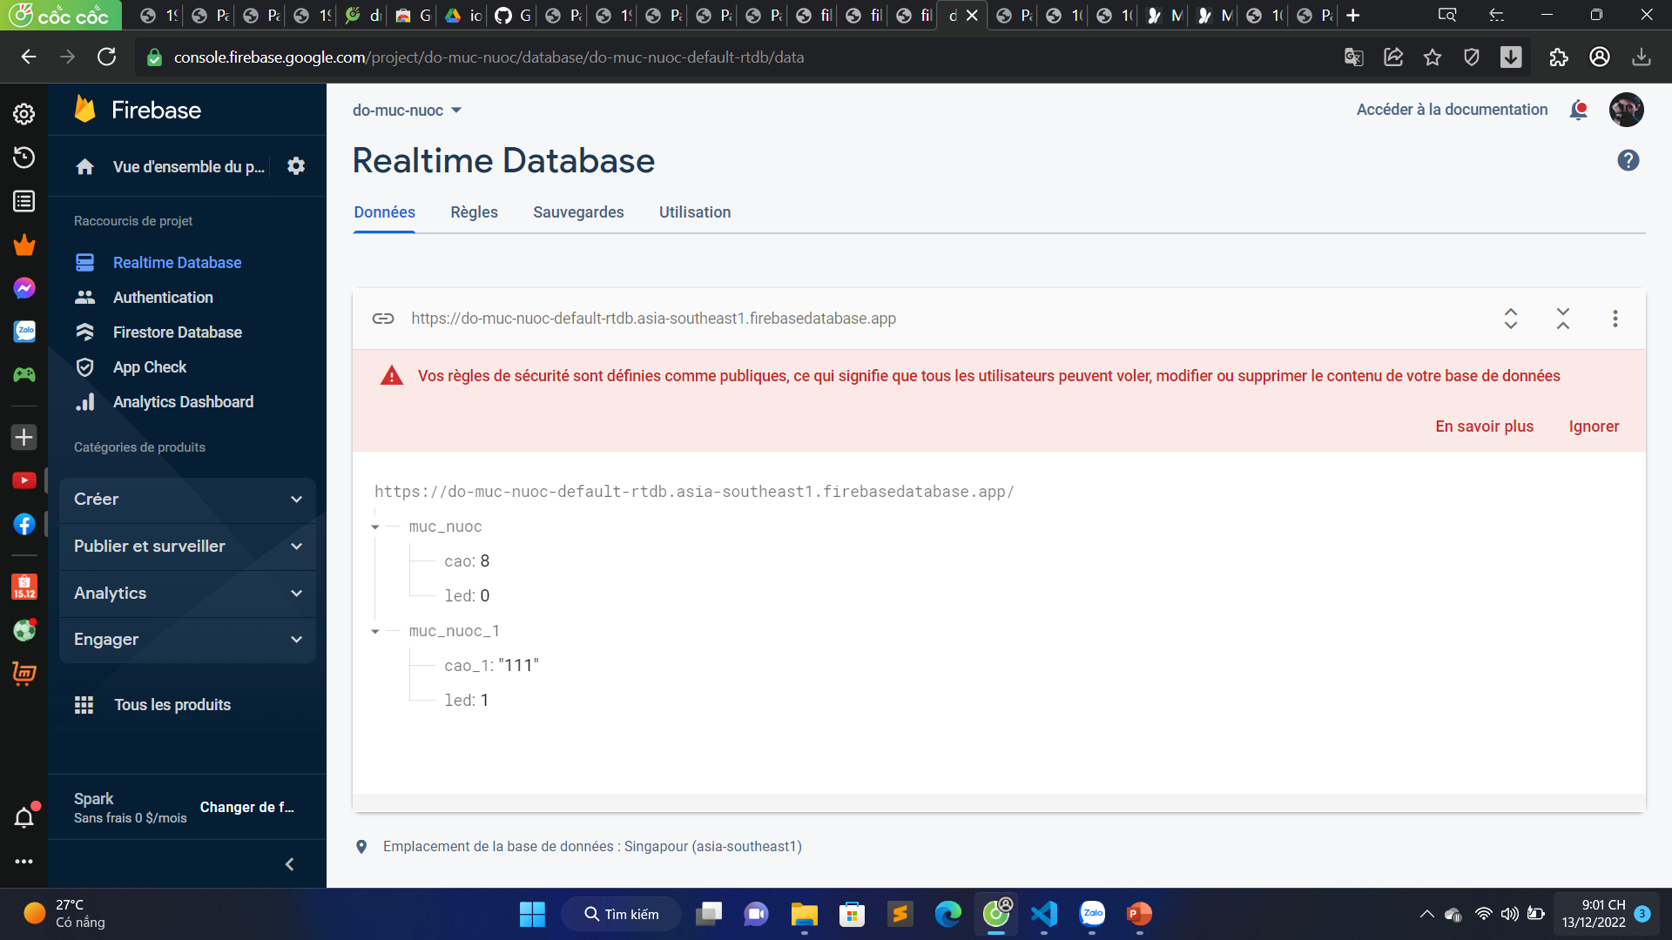
II. NỘI DUNG THỰC HIỆN
Hệ thống FIREBASE :

Slide 16
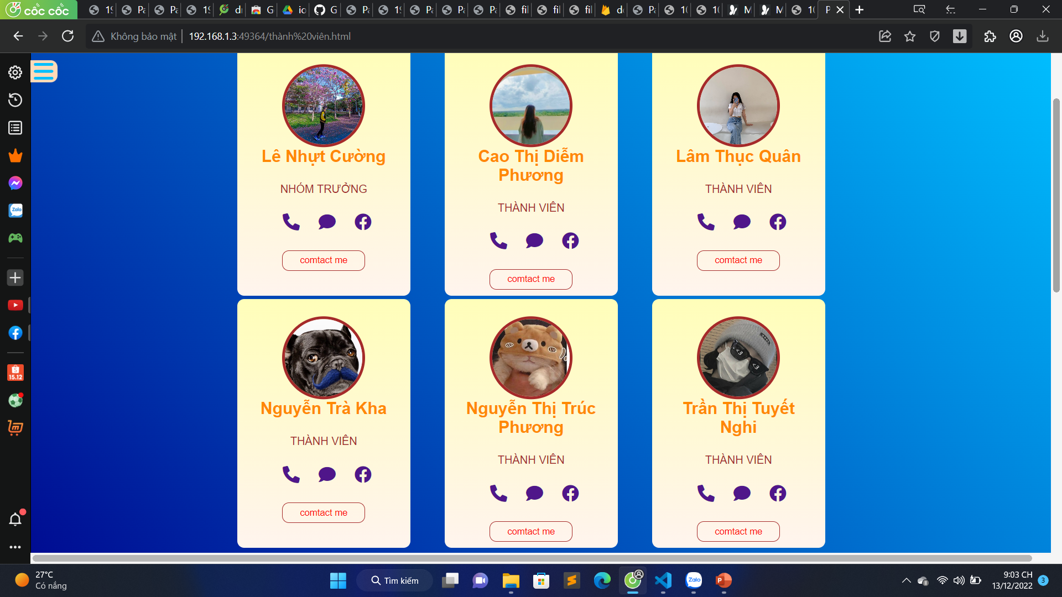
II. NỘI DUNG THỰC HIỆN
3. TRANG THÀNH VIÊN

Slide 17
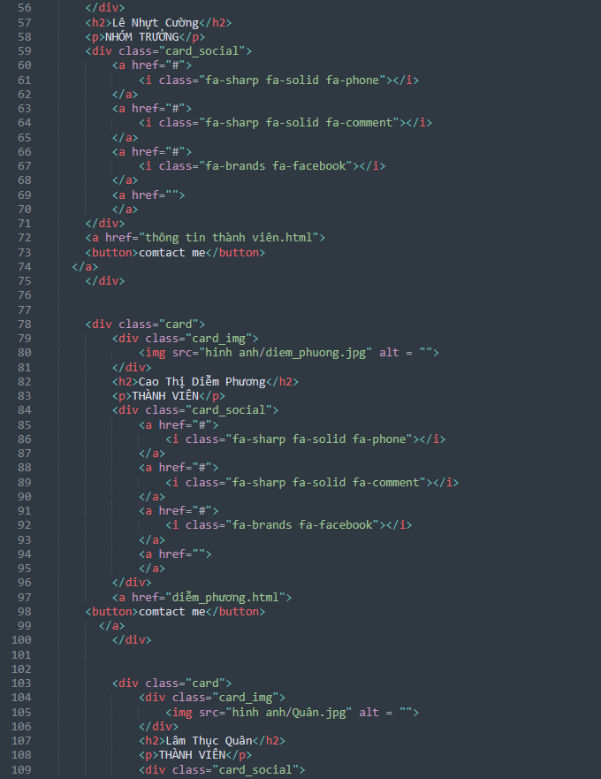
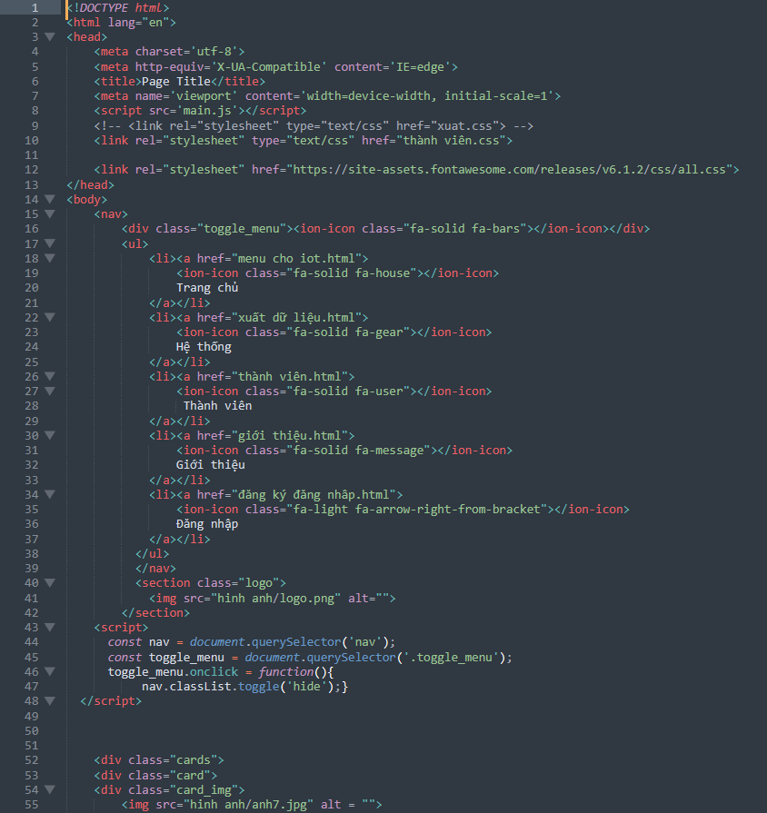
II. NỘI DUNG THỰC HIỆN
Code HTML Thành viên:

Slide 18
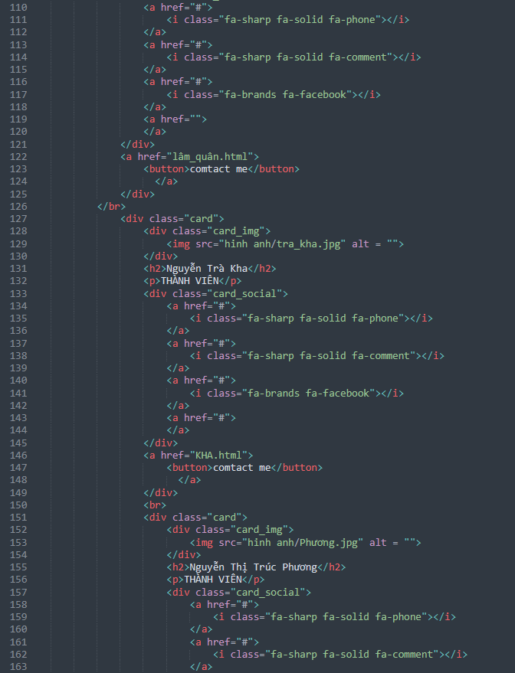
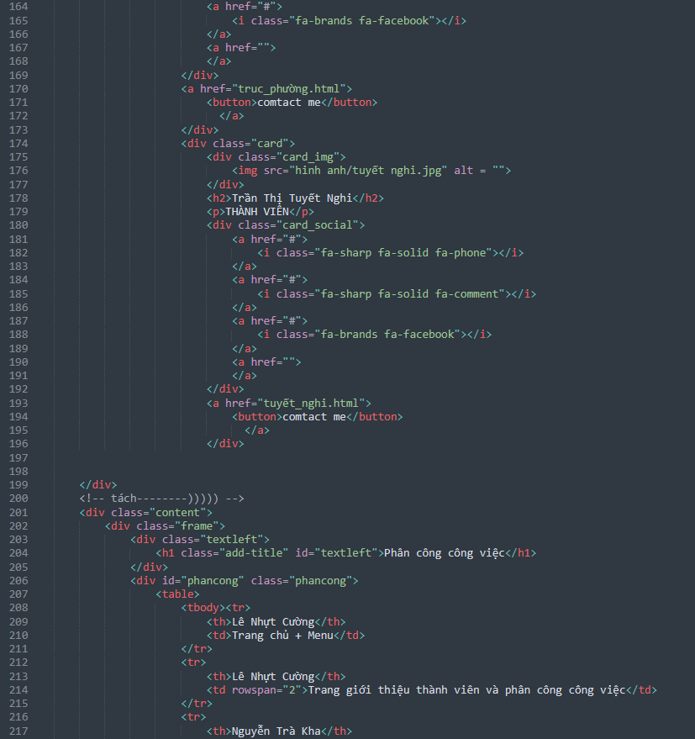
II. NỘI DUNG THỰC HIỆN
Code HTML Thành viên:

Slide 19
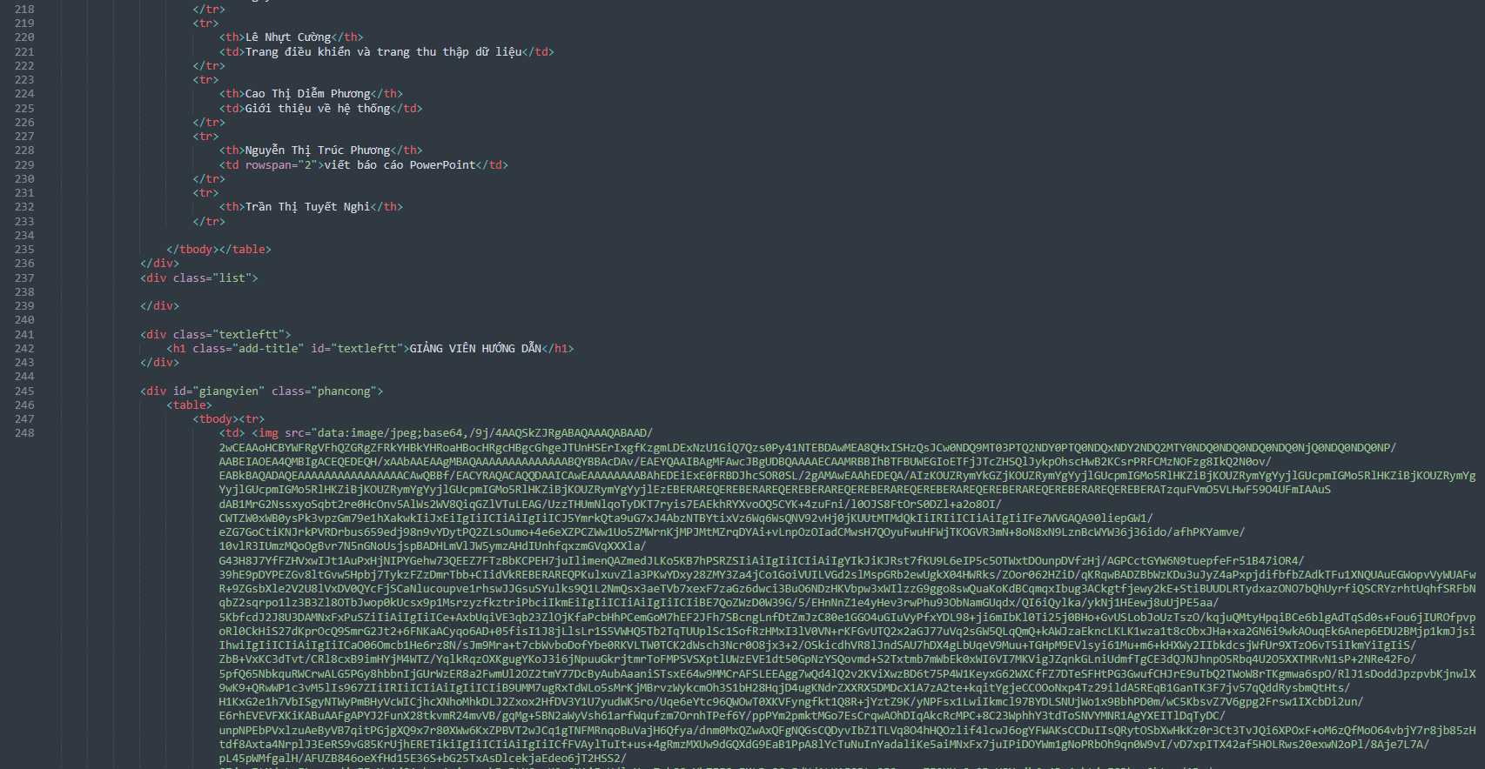
II. NỘI DUNG THỰC HIỆN
Code HTML Thành viên:

Slide 20
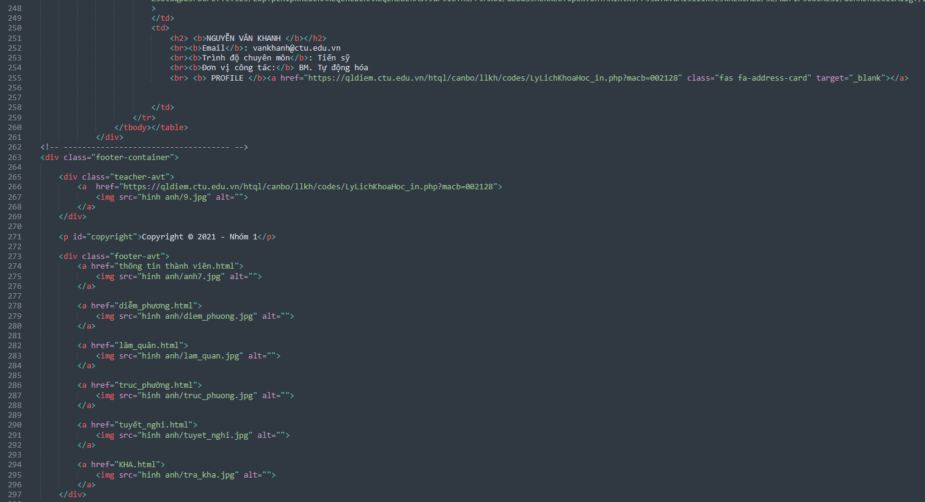
II. NỘI DUNG THỰC HIỆN
Code HTML Thành viên:

Slide 21
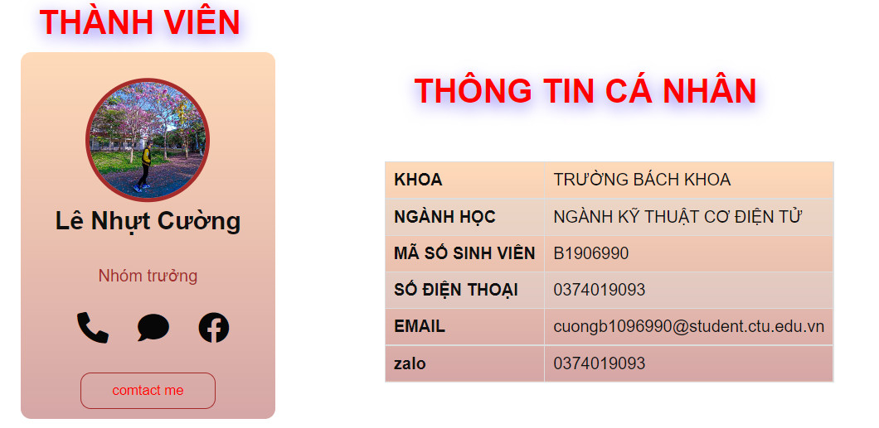
II. NỘI DUNG THỰC HIỆN
Thông tin chi tiết thành viên
- Trưởng Nhóm:

Slide 22
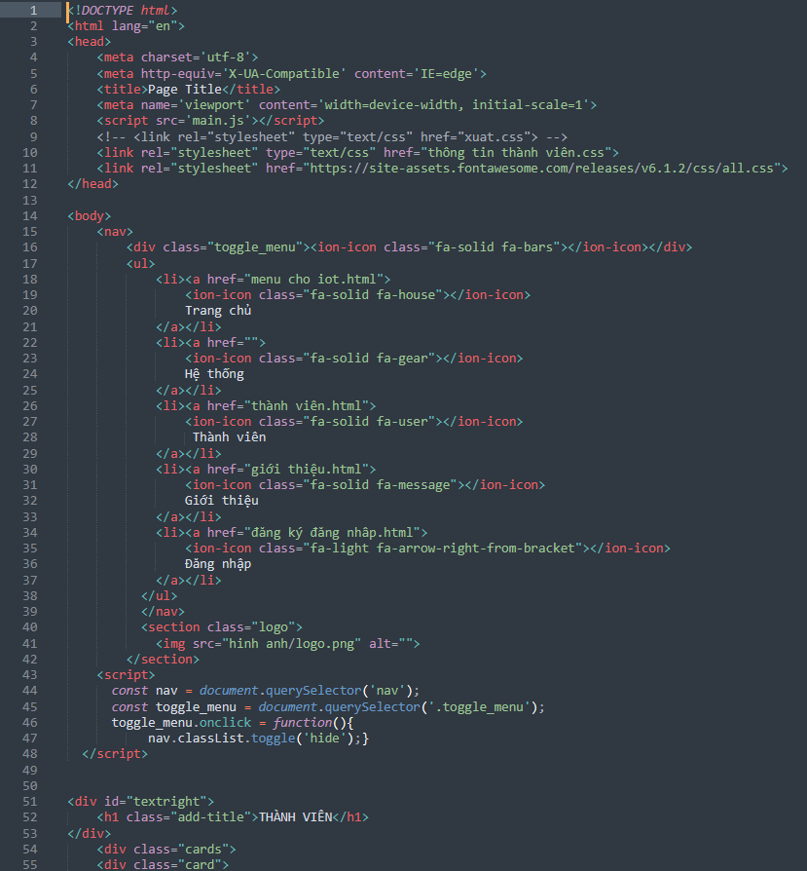
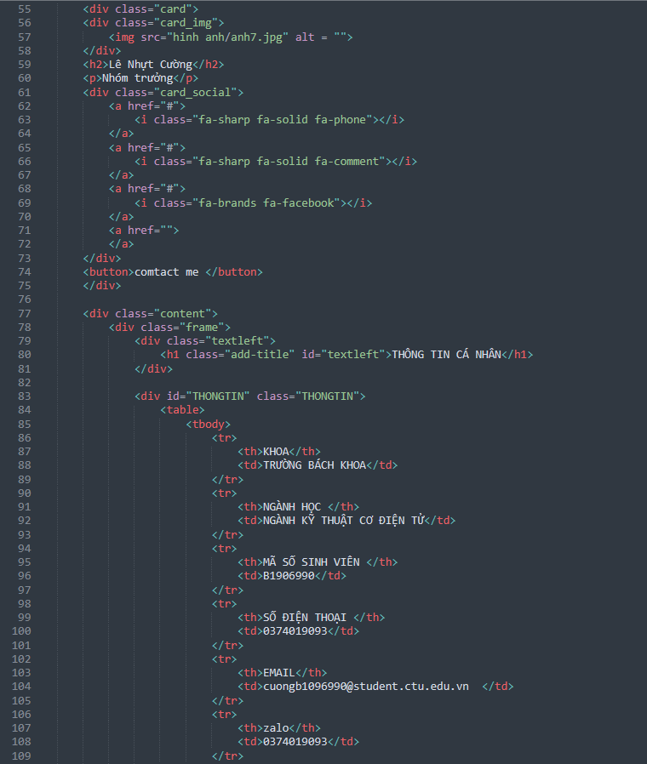
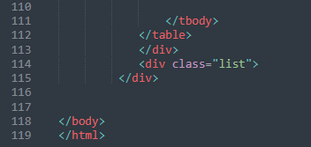
II. NỘI DUNG THỰC HIỆN
Code HTML Thành viên (Trưởng nhóm):
Sử dụng style=" backface-visibility: hidden;” và class="back“ để tạo hiệu ứng lật ngược trang khi rê chuột vào

Slide 23
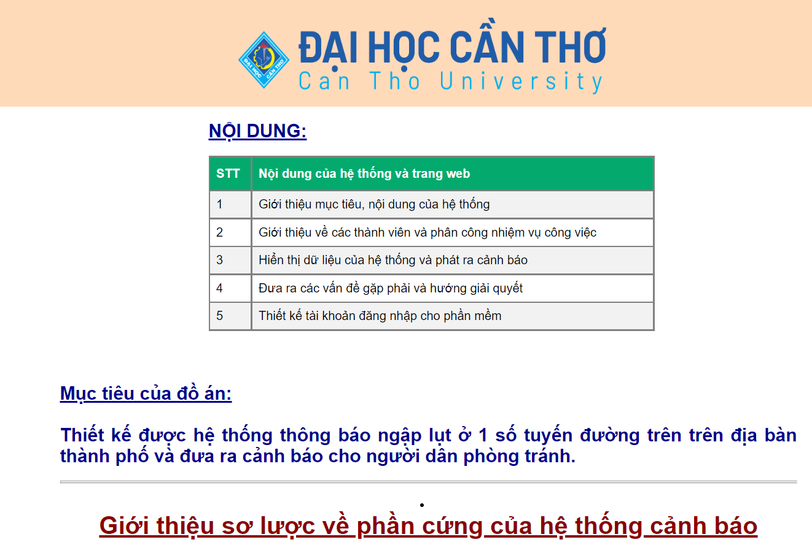
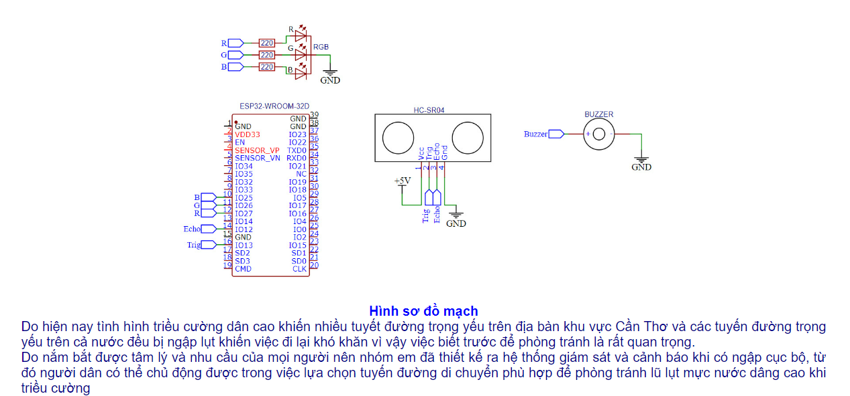
II. NỘI DUNG THỰC HIỆN
4. GIỚI THIỆU, ĐƯA RA CÁC VẤN ĐỀ THƯỜNG GẶP PHẢI

Slide 24
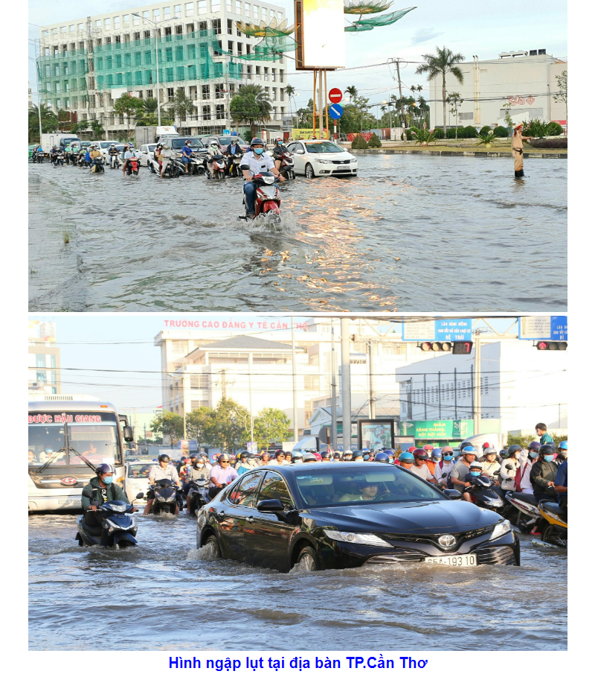
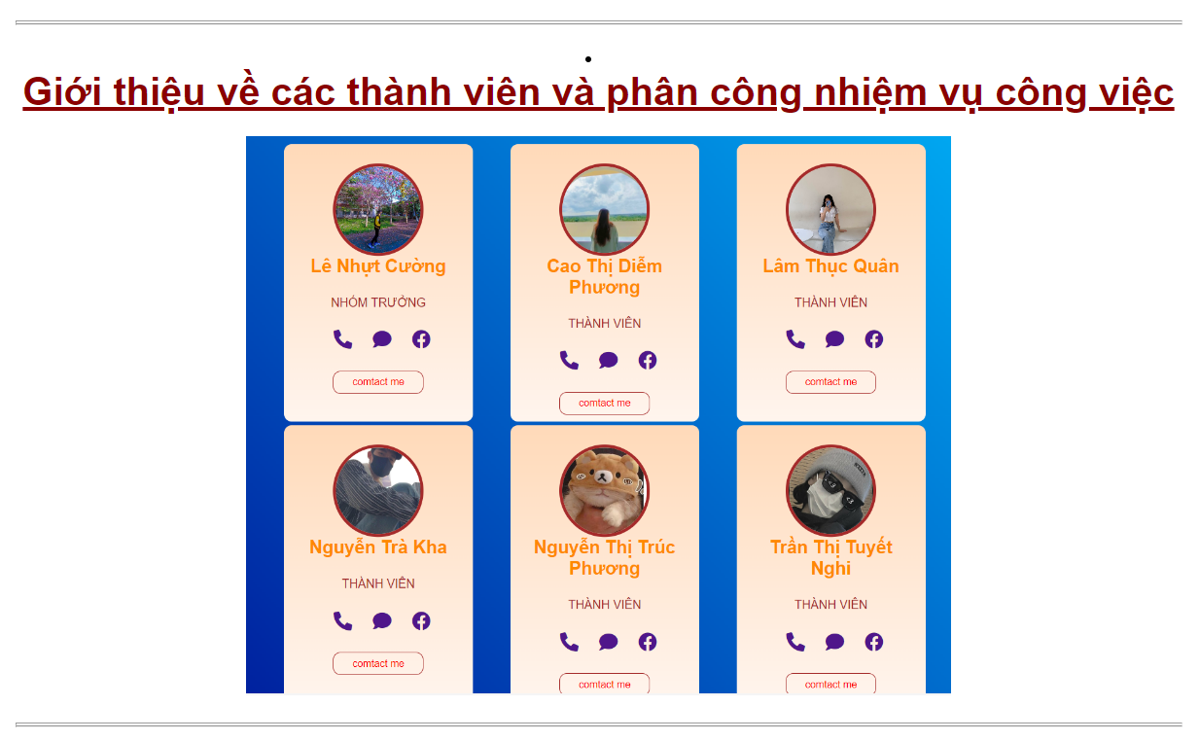
II. NỘI DUNG THỰC HIỆN
4. GIỚI THIỆU, ĐƯA RA CÁC VẤN ĐỀ THƯỜNG GẶP PHẢI

Slide 25
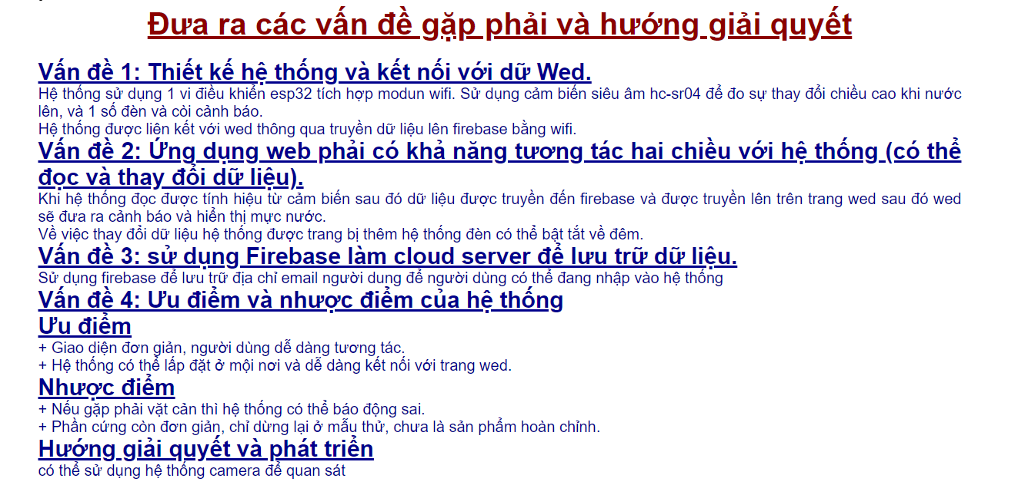
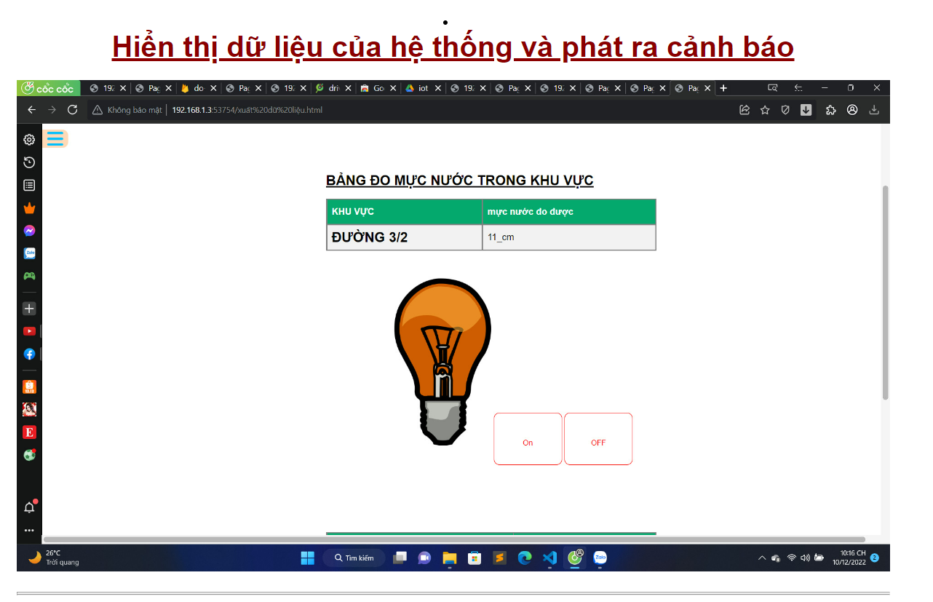
II. NỘI DUNG THỰC HIỆN
4. GIỚI THIỆU, ĐƯA RA CÁC VẤN ĐỀ THƯỜNG GẶP PHẢI

Slide 26
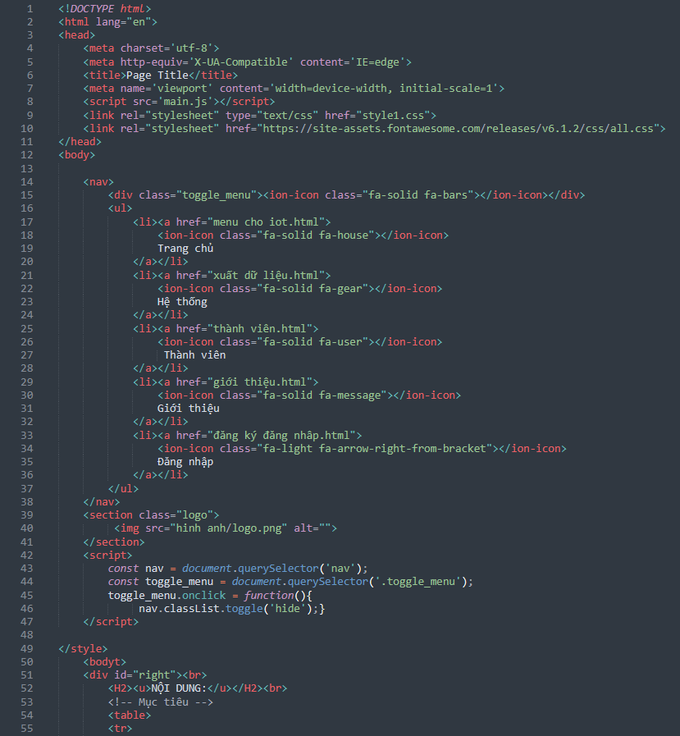
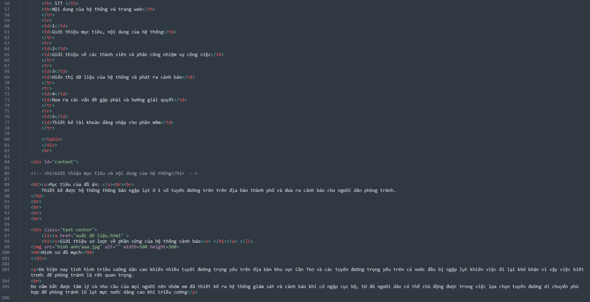
II. NỘI DUNG THỰC HIỆN
Code HTML Giới thiệu:

Slide 27
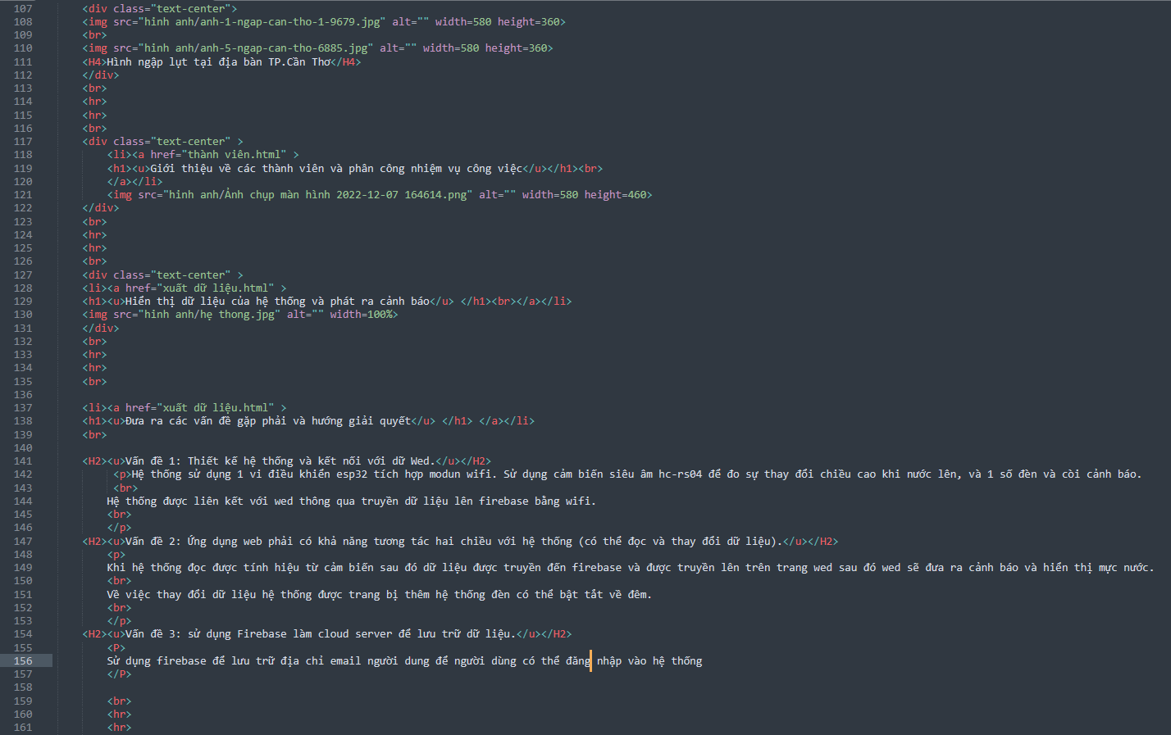
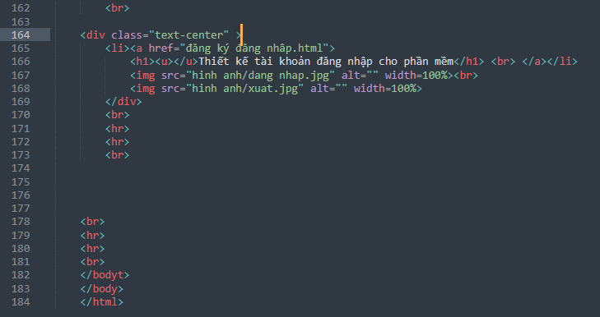
II. NỘI DUNG THỰC HIỆN
Code HTML Giới thiệu:

Slide 28
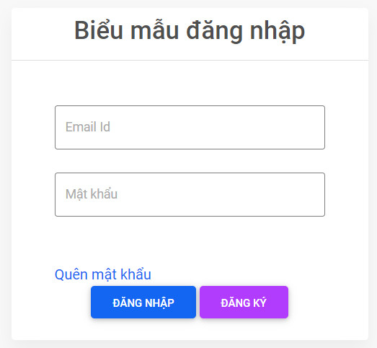
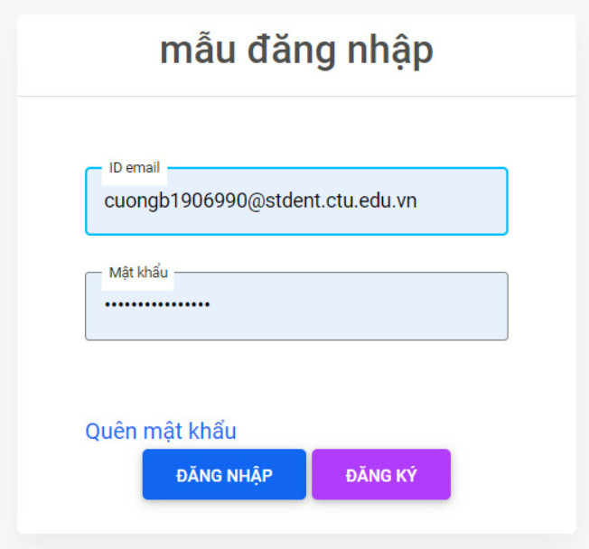
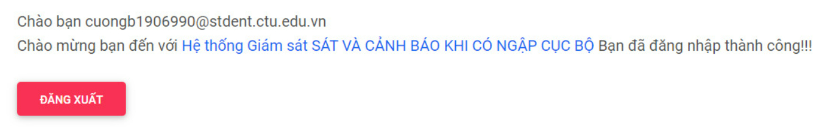
II. NỘI DUNG THỰC HIỆN
5. TRANG ĐĂNG NHẬP
Giao diện trang Web đăng nhập:
Biểu mẫu đăng nhập:
Sau khi đăng nhập thành công:

Slide 29
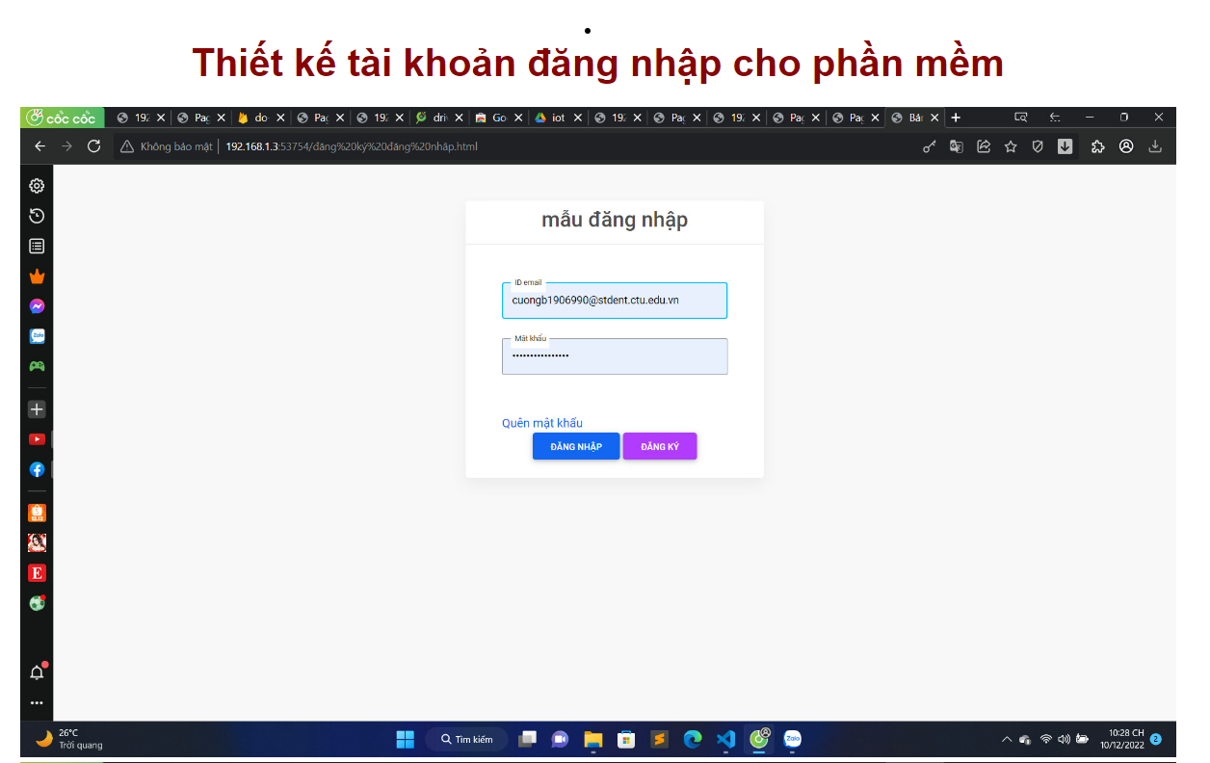
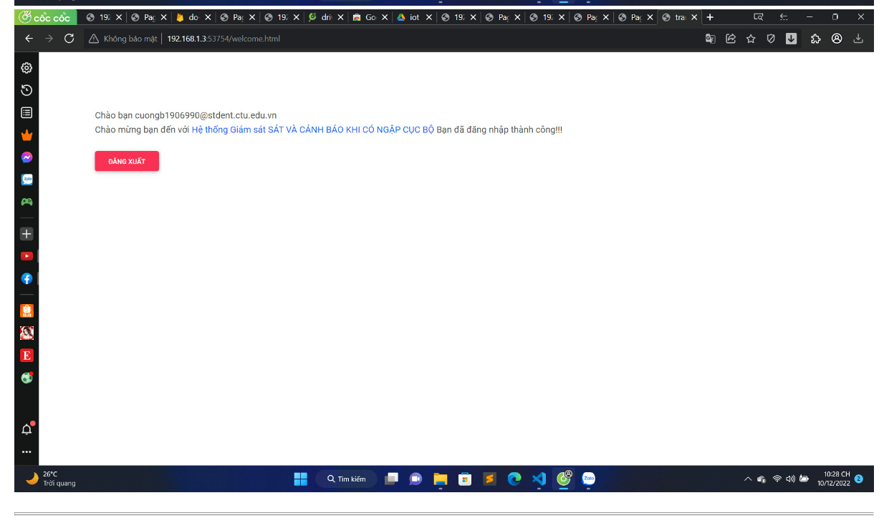
II. NỘI DUNG THỰC HIỆN
5. TRANG ĐĂNG NHẬP

Slide 30
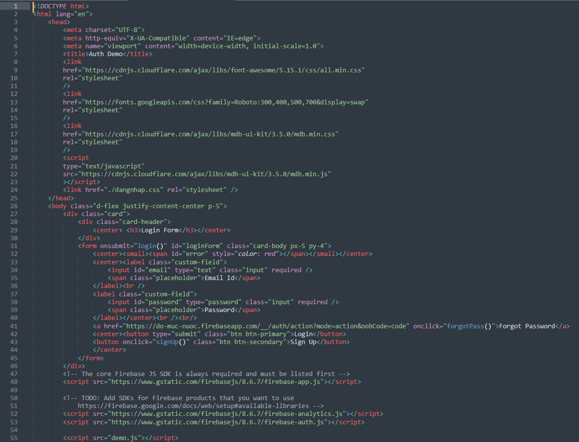
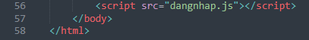
II. NỘI DUNG THỰC HIỆN
Code HTML Đăng nhập:

Slide 31
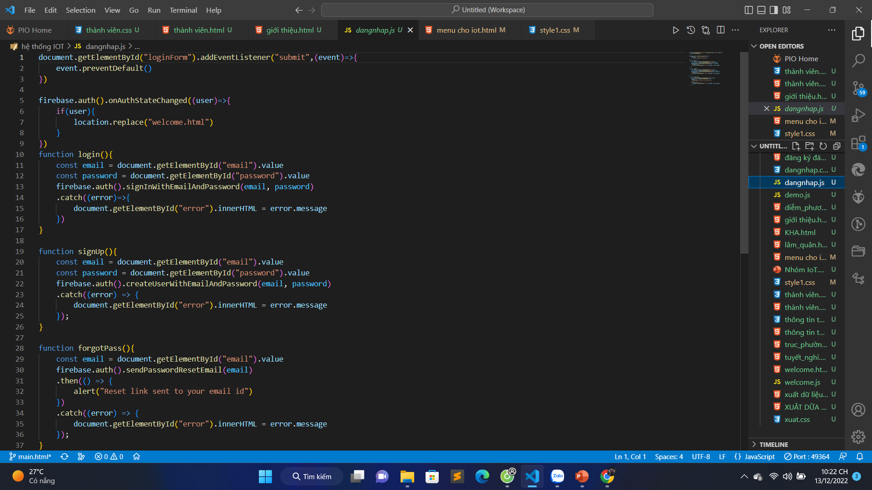
II. NỘI DUNG THỰC HIỆN
Code JAVASCRIPT Đăng nhập:

Slide 32
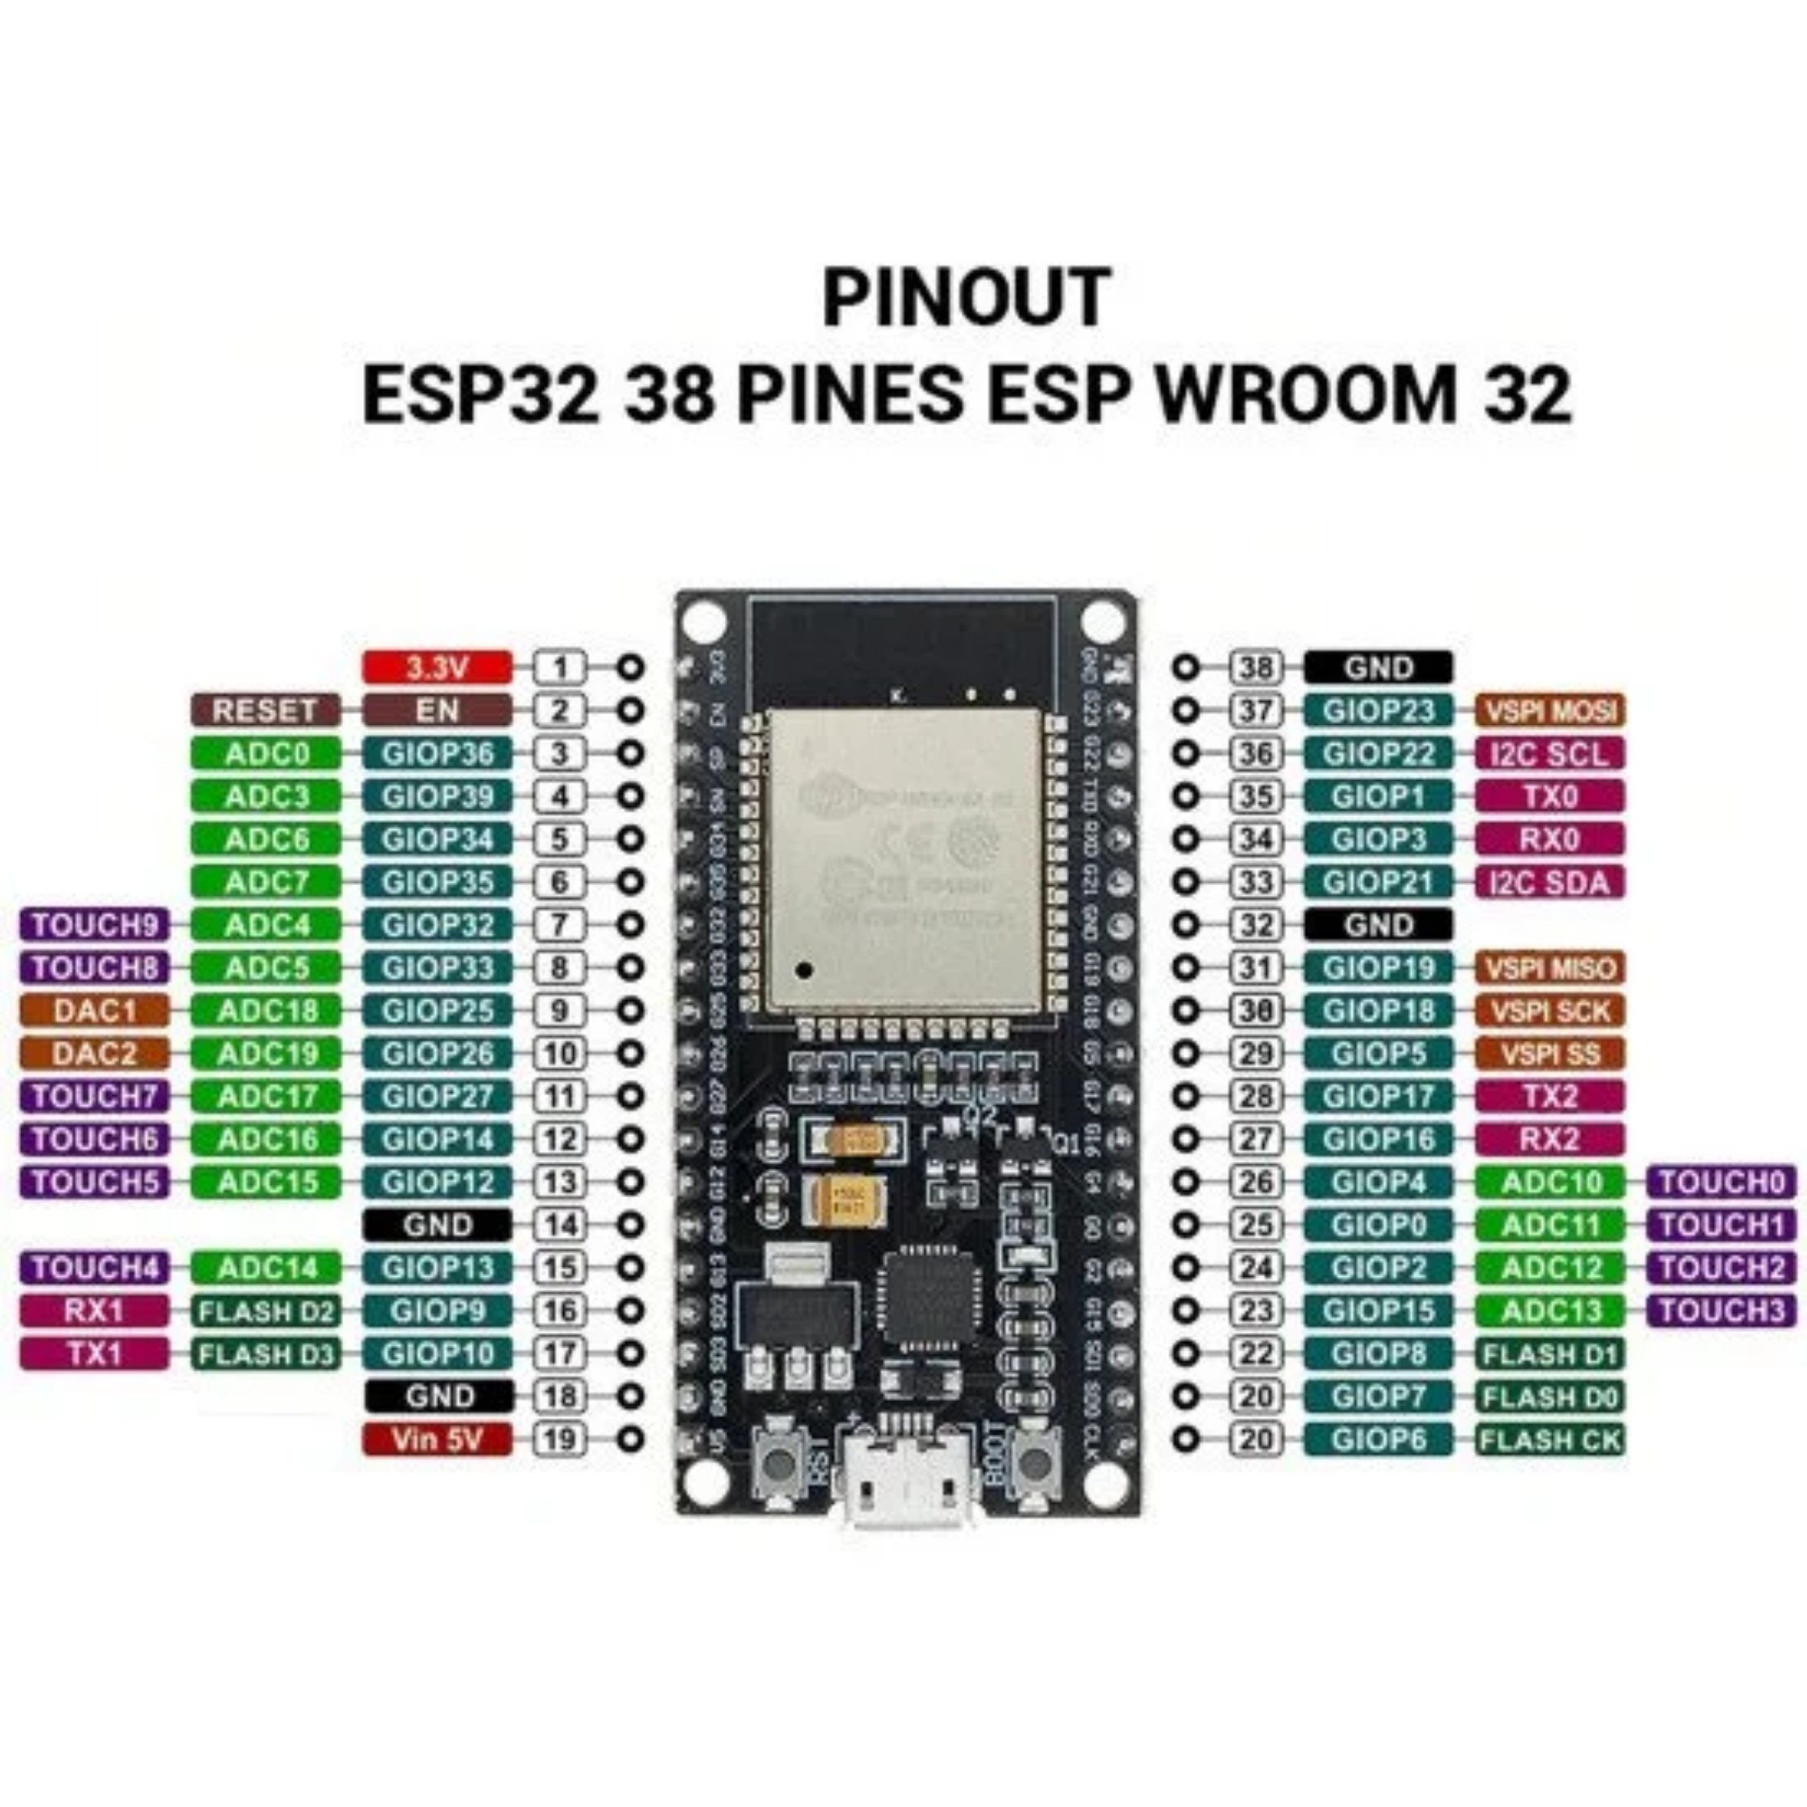
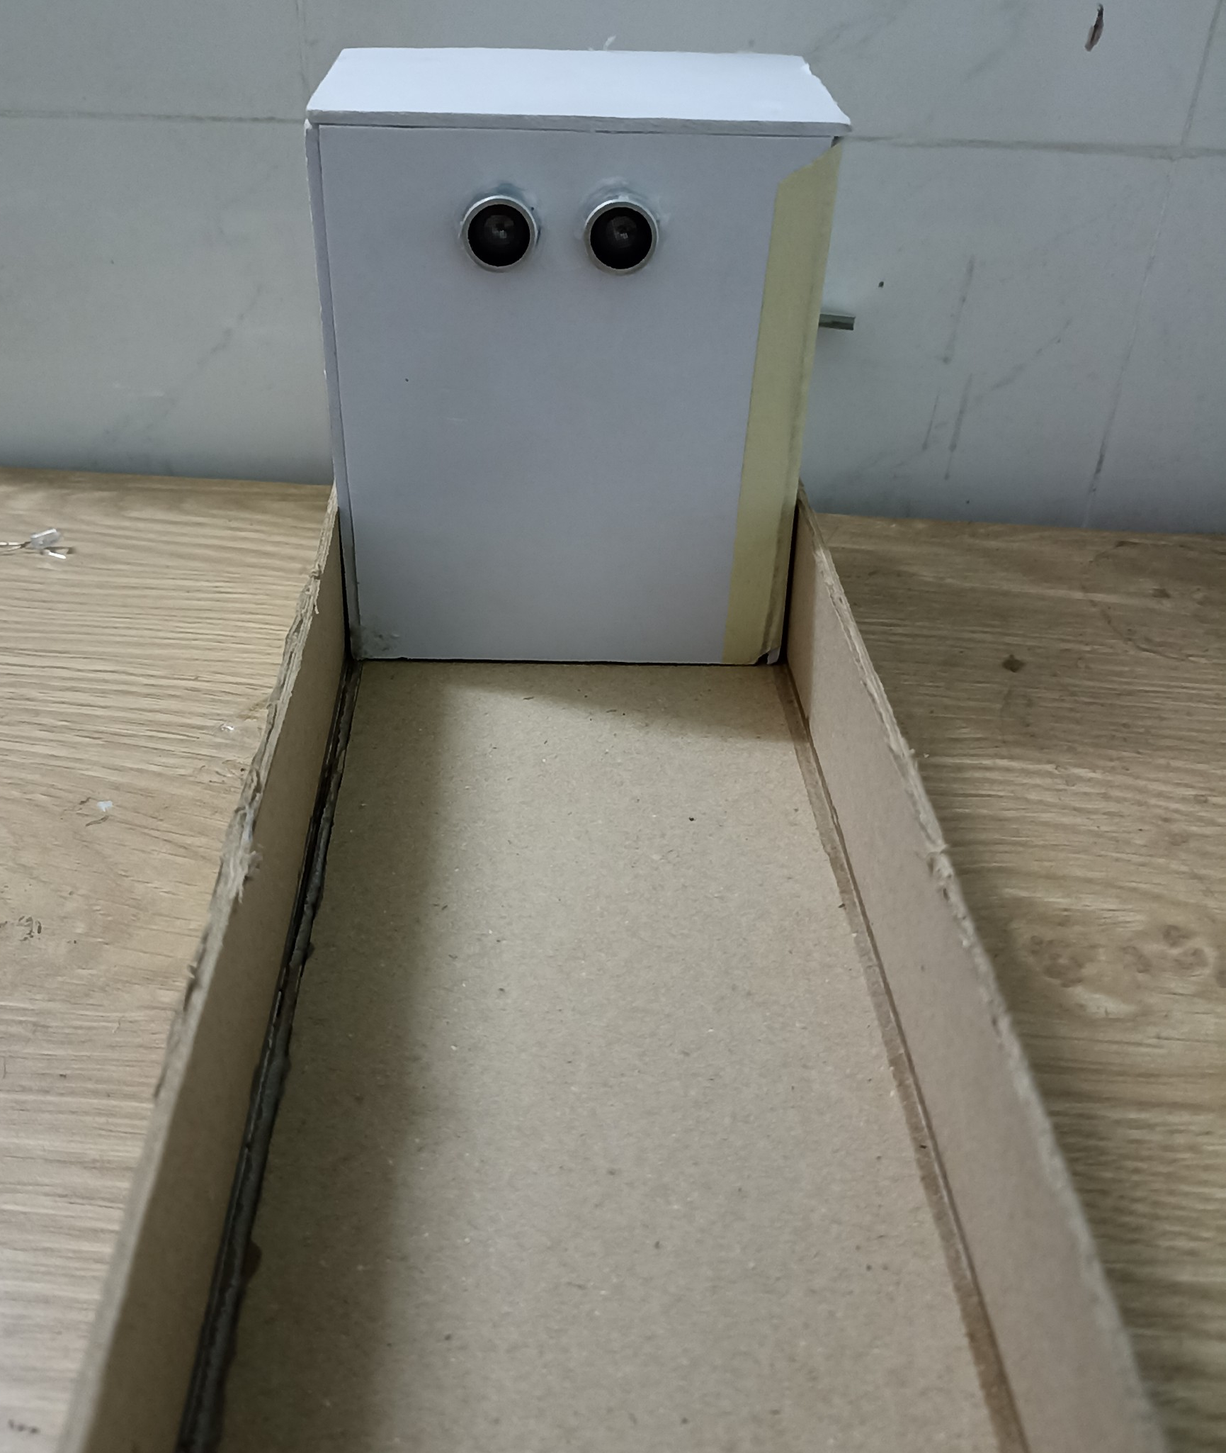
III. MÔ HÌNH PHẦN CỨNG

Slide 33
IV. NHẬN XÉT CHUNG
Ưu nhược điểm của trang web
Ưu điểm:
Giao diện đơn giản, người dùng dễ dàng tương tác.
Hệ thống có thể lấp đặt ở mội nơi và dễ dàng kết nối với trang wed.
Nhược điểm:
Nếu gặp phải vặt cản thì hệ thống có thể báo động sai.
Phần cứng còn đơn giản, chỉ dừng lại ở mẫu thử, chưa là sản phẩm hoàn chỉnh.

Slide 34
IV. HƯỚNG PHÁT TRIỂN
:
Hướng phát triển
Nâng cấp phần cứng: Sử dụng linh kiện có chất lượng cao, đảm bảo hoạt động về lâu dài; Thêm các linh kiện chống nhiễu; Chế tạo mô hình có lớp vỏ cứng cáp, vững chắc nhằm chống tác nhân vật lý hoặc hóa học,…
Có thể sử dụng hệ thống camera để quan sát
Nâng cấp phần mềm:
Cải tiến thuật toán, giảm tiêu hao tài nguyên bộ nhớ.
Giao diện cần sinh động, đa dạng hơn.

Slide 35
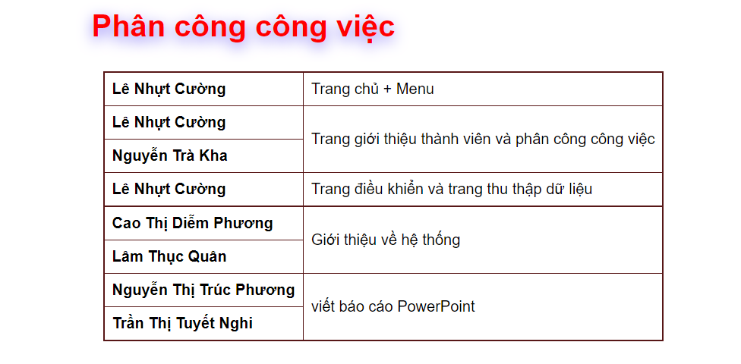
V. PHÂN CHIA NHIỆM VỤ

Slide 36

Cảm ơn thầy và các bạn đã lắng nghe

